Slide 1
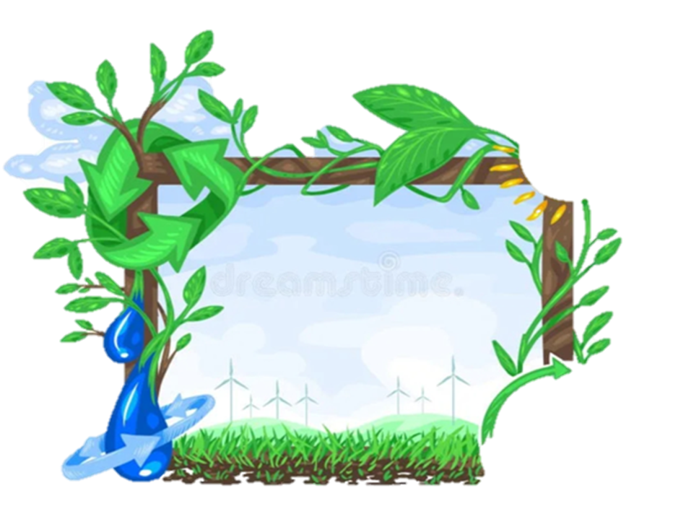

Муниципальное бюджетное дошкольное образовательное учреждение детский сад №6
г. Нелидово, Тверская область
Экологический проект
«Эколята – дошколята
друзья и защитники природы»
Подготовила воспитатель:
Смирнова Ирина Викторовна

Slide 2

Вид проекта: познавательно-исследовательский
По количеству учащихся: групповой
По срокам реализации: долгосрочный (1 учебный год)
Участники: дети средней группы, воспитатель, родители

Slide 3
Проблема:
Большинство детей имеют разрозненные и неполные знания о природном мире, отсутствуют чувства непримиримости к фактам безответственного поведения людей.
Актуальность:
В этом возрасте ребенок начинает выделять себя из окружающей среды, развивается эмоционально-ценностное отношение к окружающему, формируются основы нравственно - экологических позиций личности, которые проявляются во взаимодействиях ребенка с природой, в осознании неразрывности с ней. Поэтому очень важно разбудить у дошкольников интерес к живой природе, воспитывать любовь к ней, научить беречь окружающий мир.

Slide 4
Цель:
формирование системы экологических представлений о природе у детей среднего дошкольного возраста.
Задачи:
- Развивать наблюдательность и любознательность детей в процессе ознакомления их с явлениями природы;
- Воспитывать любовь к природе, интерес и заботливое отношение к растительному и животному миру родного края;
Развивать у детей воображение, речь, фантазию, мышление, умение анализировать, сравнивать и обобщать;
Способствовать накоплению у детей представлений об окружающем мире;
Развивать способности детей в различных видах художественно-эстетической деятельности;
Повышение интереса и знаний родителей в экологическом развитии детей.

Slide 5
Ожидаемый результат:
- расширение кругозора детей, систематизация знаний о природе и месте человека в ней;
- проявление интереса к объектам и явлениям природы;
- бережное отношение к природе, стремление к правильному поведению по отношению к миру природы;
- стремление детей к исследованию объектов природы, умение делать выводы, устанавливать причинно-следственные связи;
умение вести наблюдения за объектами живой и неживой природы, объяснять связи и цепочки в природе;
- повышение экологической компетентности родителей, их социальной активности;

Slide 6
1 Этап (информационный) подготовительный:
1. Провести опрос с детьми, выявить проблему;
2. Составление перспективного плана работы по проведению проекта;
3. Подбор методической и художественной литературы, открыток, энциклопедий стихотворений, наглядных пособий, игр.
4. Создание предметно – развивающей среды.

Slide 7
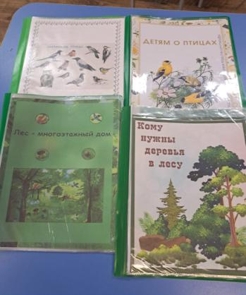
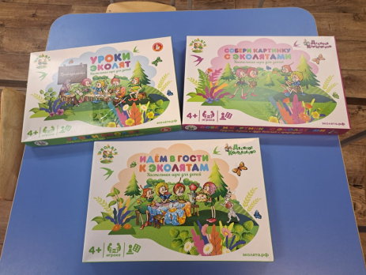
Подбор наглядных пособий, дидактических игр.

Slide 8
2этап: Основной (практический)
Реализация образовательных областей
Познавательное развитие | Наблюдения, рассматривания альбомов
Развитие Речи | Беседы, чтение художественной литературы, пальчиковые игры, речевые игры
Социально коммуникативное развитие | Игры-лото, разрезные картинки, акции
Художественно-эстетическое развитие | Рисование
Физическое развитие | Подвижные игры, игры с мячом

Slide 9
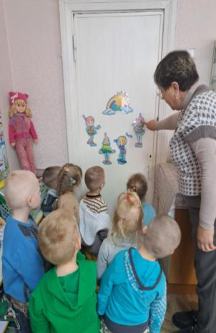
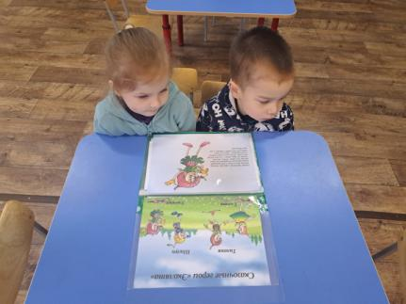
Изготовление стенда «Эколята – защитники природы» и знакомство с сказочными героями эколятами (Тихоня, Умница, Елочка,Шалун) Рассматривание альбома «Эколята»

Slide 10
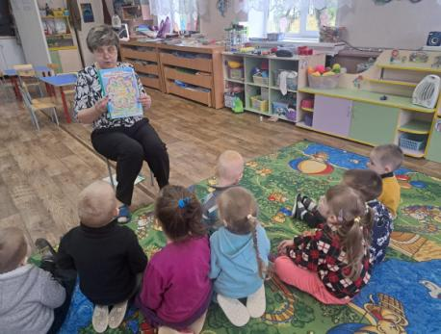
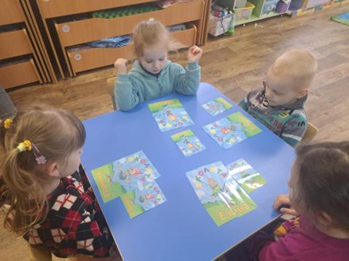
Беседа «Что такое природа?»
Знакомство с правилами поведения в природе.
Разрезные картинки
«Эколята»

Slide 11
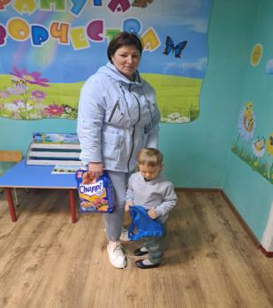
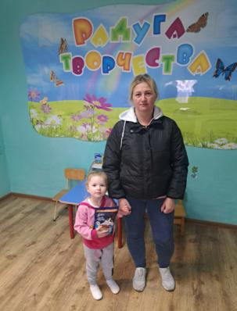

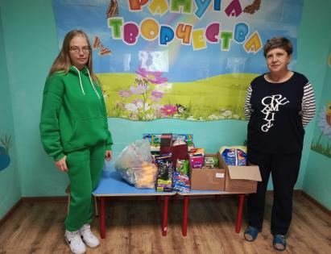
4 октября – день защиты животных
Акция «Помоги бездомным животным»

Slide 12
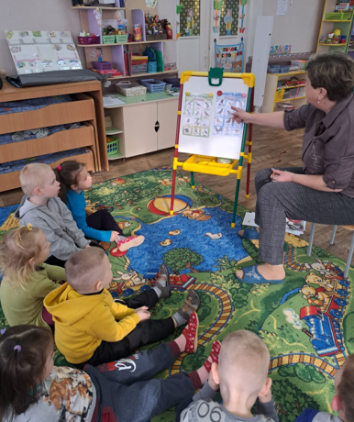
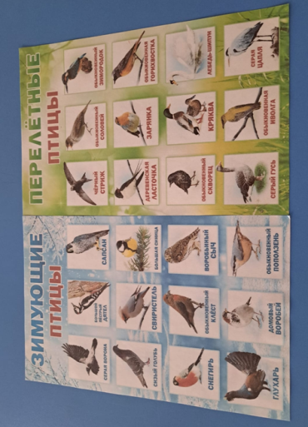
Беседа: «Птицы нашего края» (зимующие, перелетные)

Slide 13
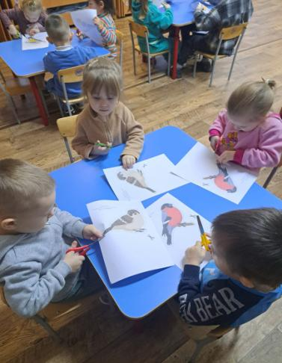
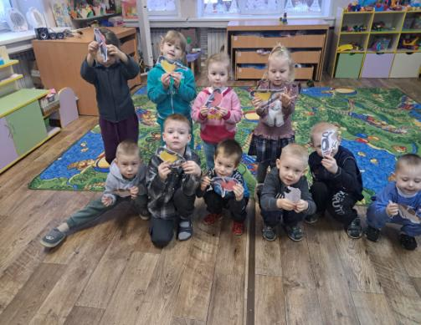
Вырезание «Птицы»

Slide 14
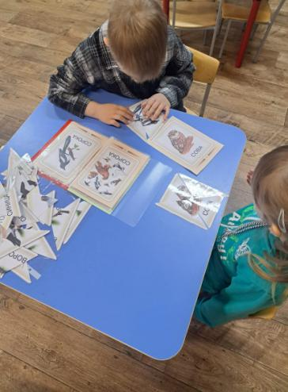
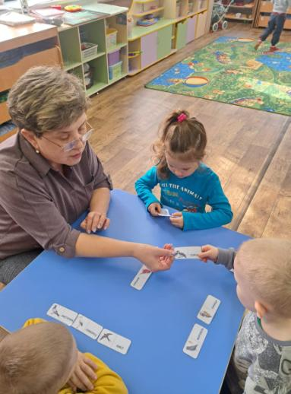
Разрезные картинки «Птицы»
Игра – домино «Птицы»

Slide 15
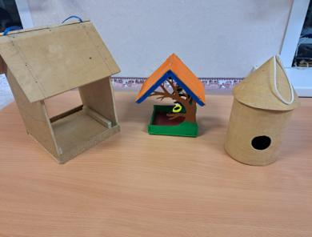
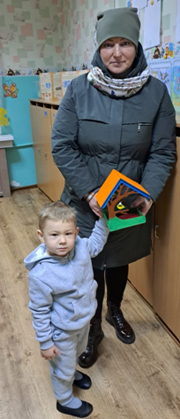
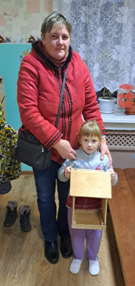

Конкурс «Кормушка для птиц»

Slide 16
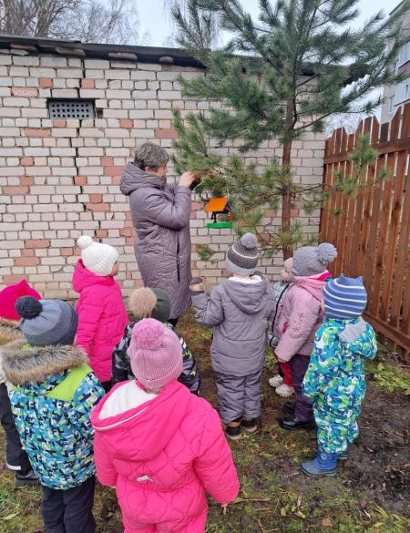
12 ноября – Синичкин день

Slide 17
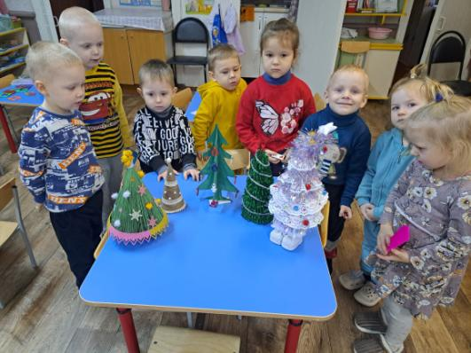
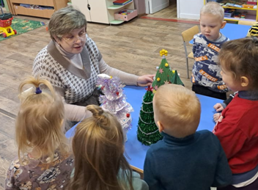
Беседа «Из чего можно сделать елку?»
Изготовление елок из бросового материала

Slide 18
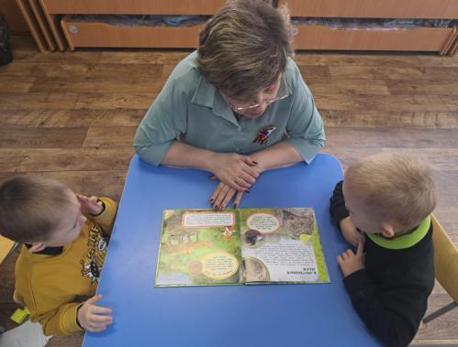
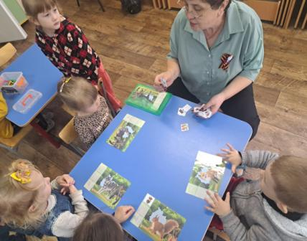
Рассматривание энциклопедии «Животные России»
Д/игры
«Лесные животные. Кто что ест»

Slide 19

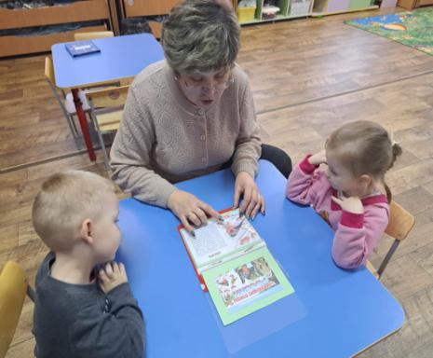
15 января – День зимующих птиц
Разрезные картинки
«Зимующие птицы»
Рассматривание альбома
«Зимующие птицы»

Slide 20
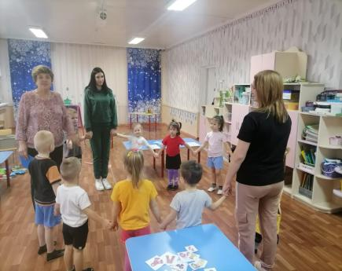
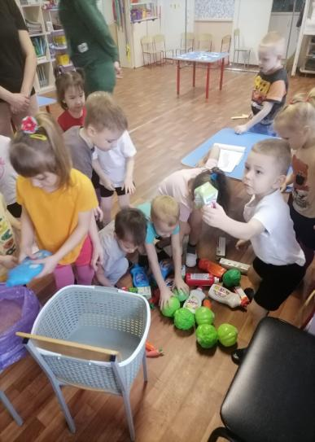
Квест – игра с родителями «Путешествие в зимний лес»

Slide 21
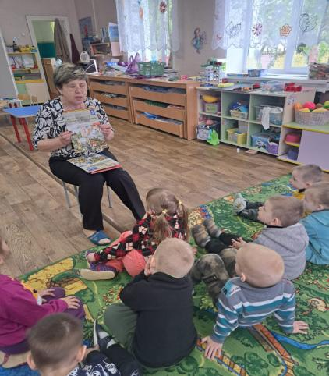
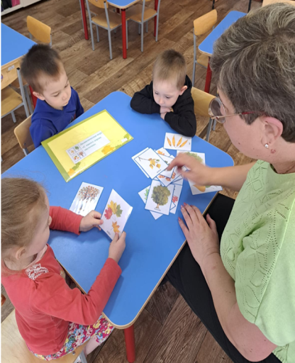
Беседа
«Лес - богатство нашей природы»
Д/ игра
«С какого дерева листок»

Slide 22
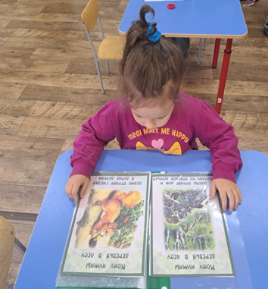
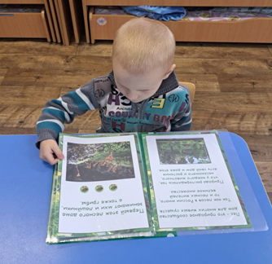
Рассматривание альбома
«Кому нужны деревья»
Д/ игра
«Лес – многоэтажный дом»

Slide 23
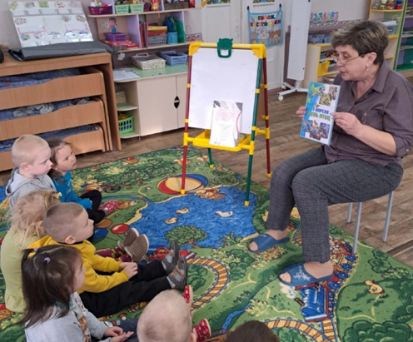
1 апреля – Международный день птиц

Slide 24
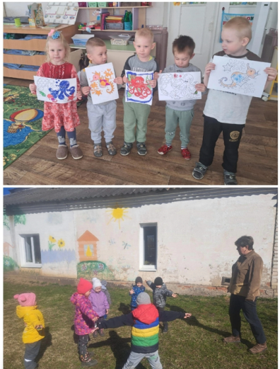
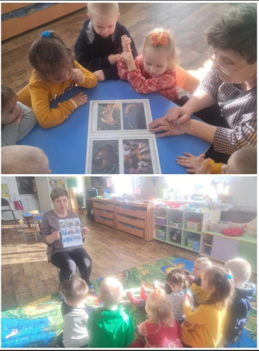
3 апреля – Всемирный день водных животных
Раскраски
П/игра «Море волнуется раз...»
Беседа, просмотр иллюстраций
«Водные животные»

Slide 25
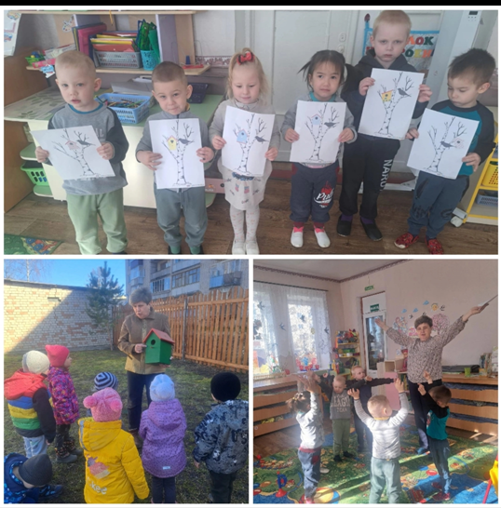
5 апреля – День скоречника

Slide 26
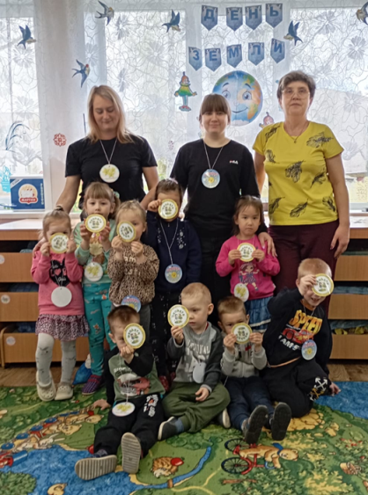
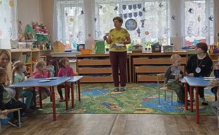
Викторина «День Земли»

Slide 27
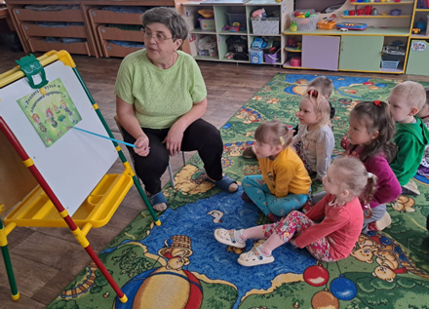
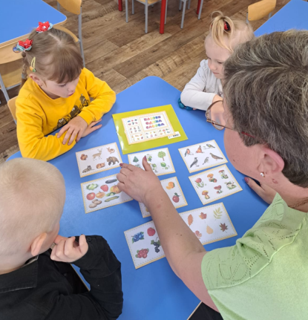
«25 апреля – Всемирный день эколят»
Беседа «Эколята – защитники природы»
Д/игра «Назови одним словом»
(Мир животных и растений)

Slide 28
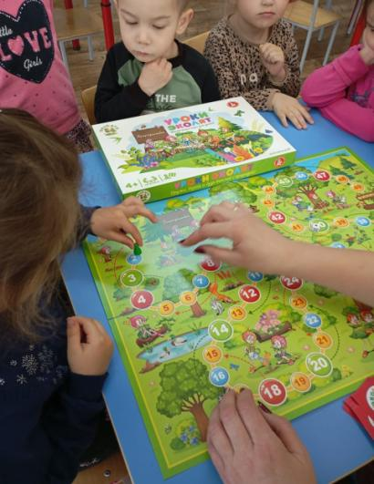
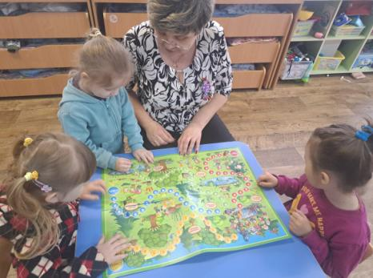
Настольные игры «Уроки эколят»,
«Идем в гости к эколятам»

Slide 29
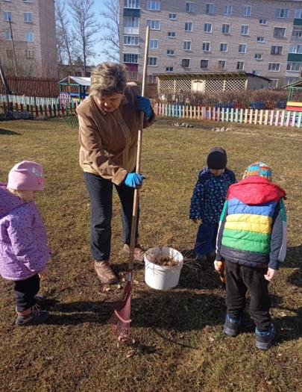
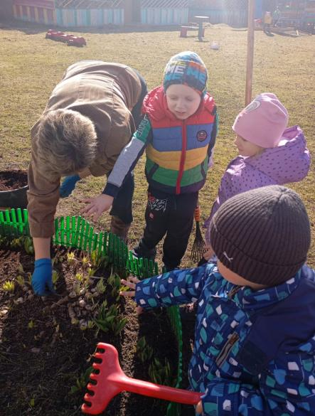
Трудовая деятельность на участке

Slide 30
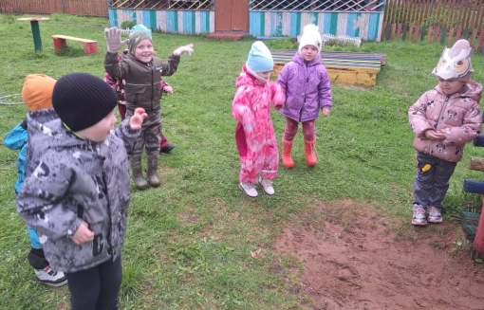
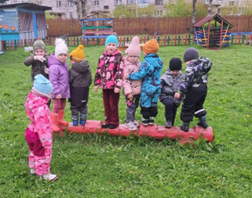
П/игры: «Совушка», «Воробушки и кот», «У медведя во бору…»

Slide 31
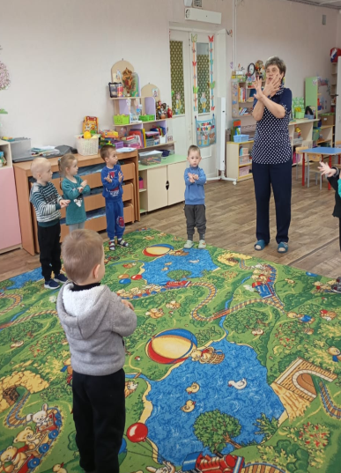
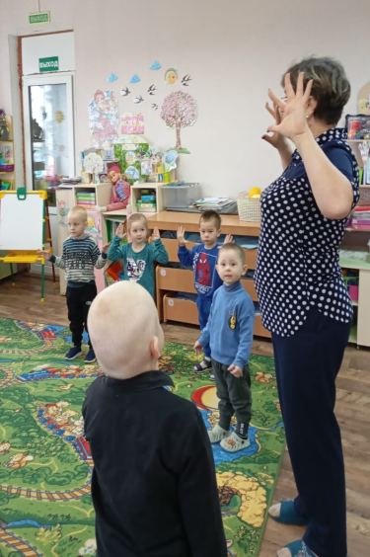
Пальчиковая гимнастика

Slide 32
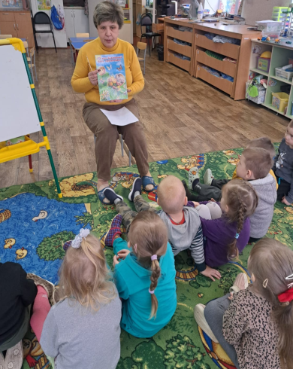
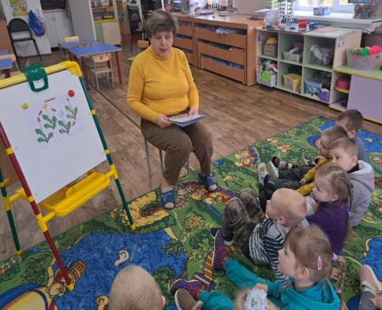
13 мая – Всемирный день одуванчика
Беседа
«День одуванчика»
Рассматривание схем
«Рост одуванчика»

Slide 33
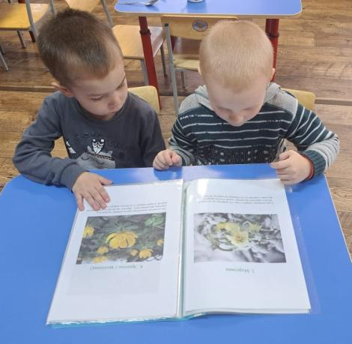

13 мая – Всемирный день одуванчика
Рассматривание альбома
«Первоцветы»

Slide 34



13 мая – Всемирный день одуванчика
Наблюдение на прогулке
«Одуванчики»
Раскраски «Одуванчики»

Slide 35


Правила поведения на природе
Изготовление запрещающих знаков

Slide 36

Речевые игры с мячом: «Назови ласково», «Один – много»,
«Наоборот», «Назови одним словом» и т.д.

Slide 37


Викторина для педагогов:

Slide 38



Наглядные консультации для родителей

Slide 39


Итоговое занятие с родителями «Юные защитники природы»

Slide 40


Акция «Посади дерево»

Slide 41
Результат:
- у большинства детей систематизировались знания о природе и месте человека в ней;
- повысился интерес к объектам и явлениям природы;
- появилось стремление к правильному поведению по отношению к миру природы;
- появился интерес к исследованию объектов природы, умение делать выводы, устанавливать причинно-следственные связи;
- повысилась экологическая компетентность родителей, их социальная активность.

Slide 42
Перспективы:
Продолжать использовать проектную деятельность с детьми и родителями по экологическому воспитанию.

Slide 43
Спасибо за внимание!

